Slide 1
Anchipurac
Trabajo de: Maria Luz M.Alvea y Alma Lucia M.Leonforte
6°A
Tema: Centro ambiental educativo Anchipurac
Notes:
a

Slide 2
¿Qué es Anchipurac?
En el centro ambiental Anchipurac trabaja en proyectos de innovación tecnológica en el campo de energías renobables y en el uso de la materia prima

Slide 3
¿Cuál es la función de Anchipurac?
Anchipurac está diseñado para aprovechar la luz y el calor del sol en función de las diferentes estaciones del año. Utiliza energías limpias y renovables, la solar y la geotérmica. Cuenta con materiales nobles que requieren bajos costos de mantenimiento y larga durabilidad en el tiempo.

Slide 4
¿Qué tiene el globo terráqueo de Anchipurac?
En el globo terráqueo nos encontramos una pantalla 360° que en el techo tenia 6 transmisores de videos. Además, vimos un video que se trata sobre la ambientación de nuestro mundo.

Slide 5
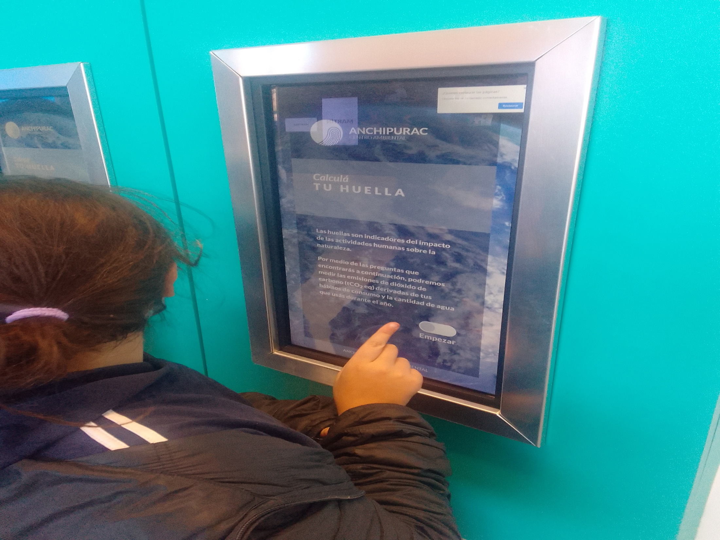
Las pantallas
primera pantalla que vimos fue cuantos arboles tenias que plantar según lo que haces día tras día

Slide 6
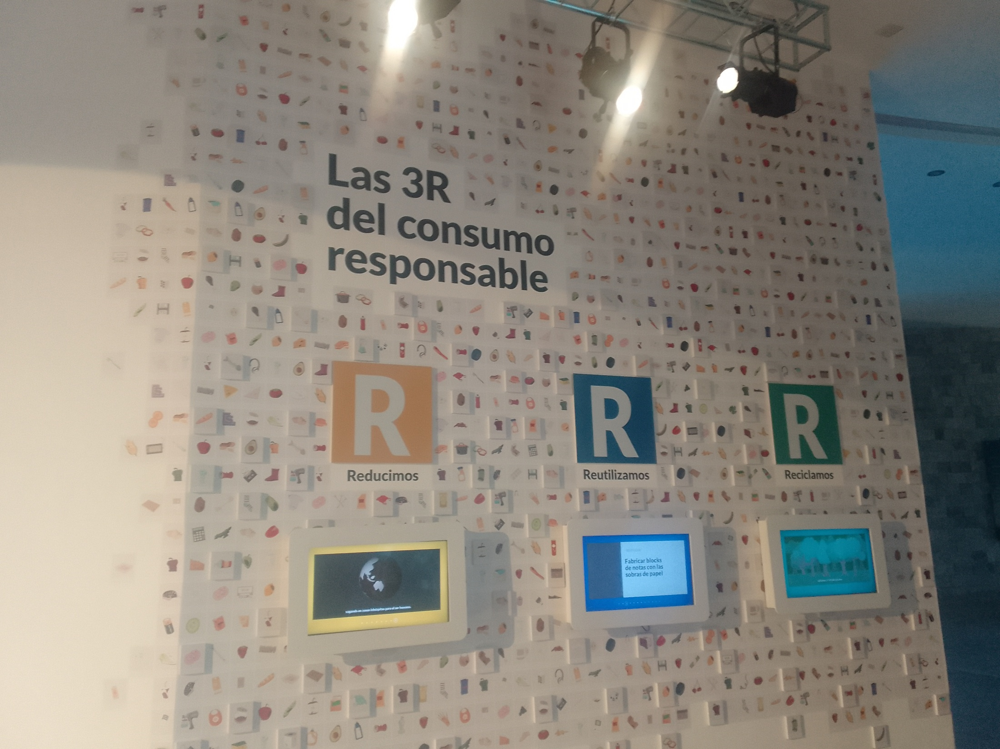
Las tres r
nos enseñaron las tres r reducir reciclary reutilizar

